Slide 1
模拟生态系统
兰陈昕

Slide 2
设计思路
Design ideas

Slide 3
设计思路
Design ideas
在控制台中，
用┃代表水草，
用○代表小鱼，
用●代表大鱼，
用█代表边界。
制定水草、鱼的属性和行为，生态系统运行规则
将整个生态封装为一个类，只开放演化的接口
表现形式
基本规则
程序结构

Slide 4
代码讲解
Code explanation

Slide 5

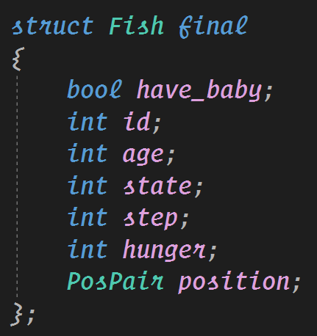
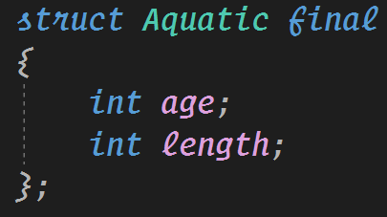
坐标的数据类型
Code explanation
代码讲解
鱼
是否有孩子
序号
年龄
移动的方向
移动的步数
饥饿值
位置
水草
年龄
长度

Slide 6
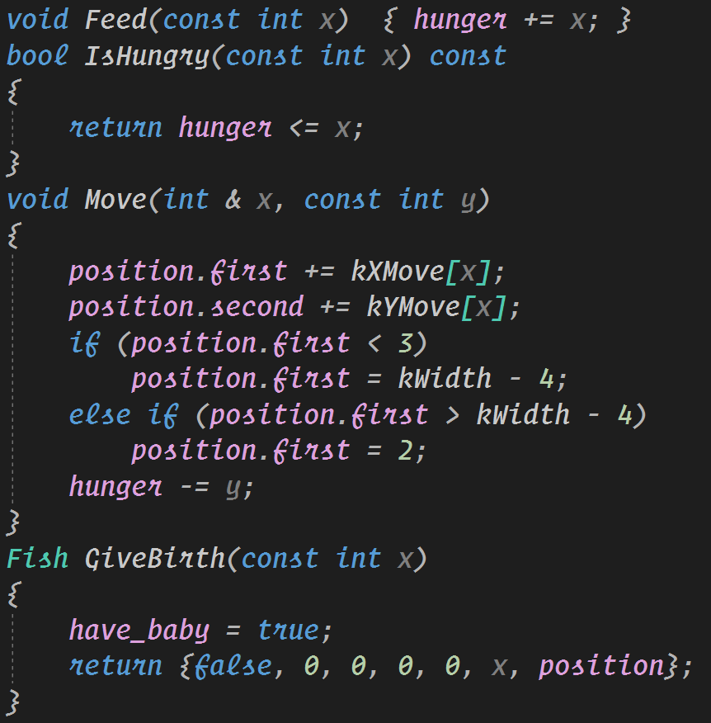
进食
是否饥饿
Code explanation
代码讲解
移动
消耗饥饿值
生孩子

Slide 7
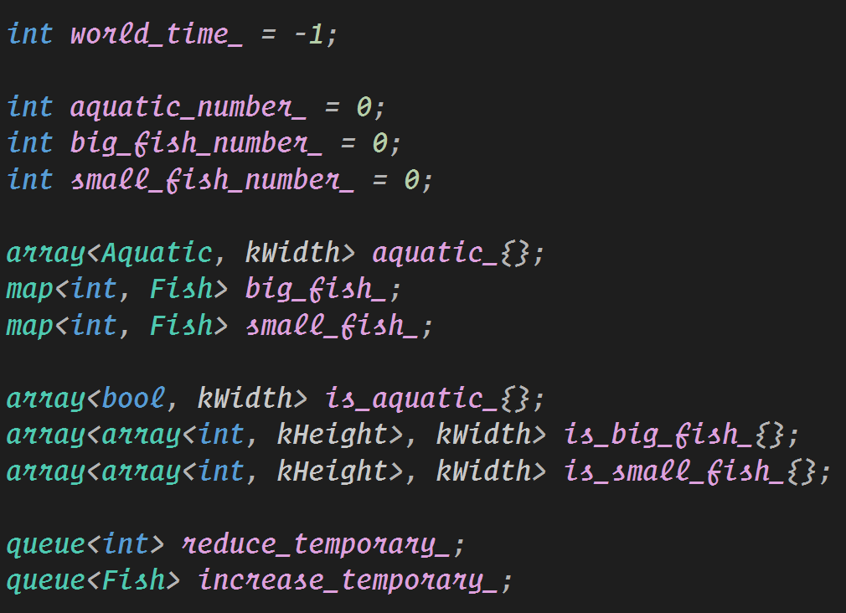
Code explanation
代码讲解
时间
水草、大鱼、
小鱼的数量
储存水草、大鱼、
小鱼的数据
标记数组
临时储存

Slide 8
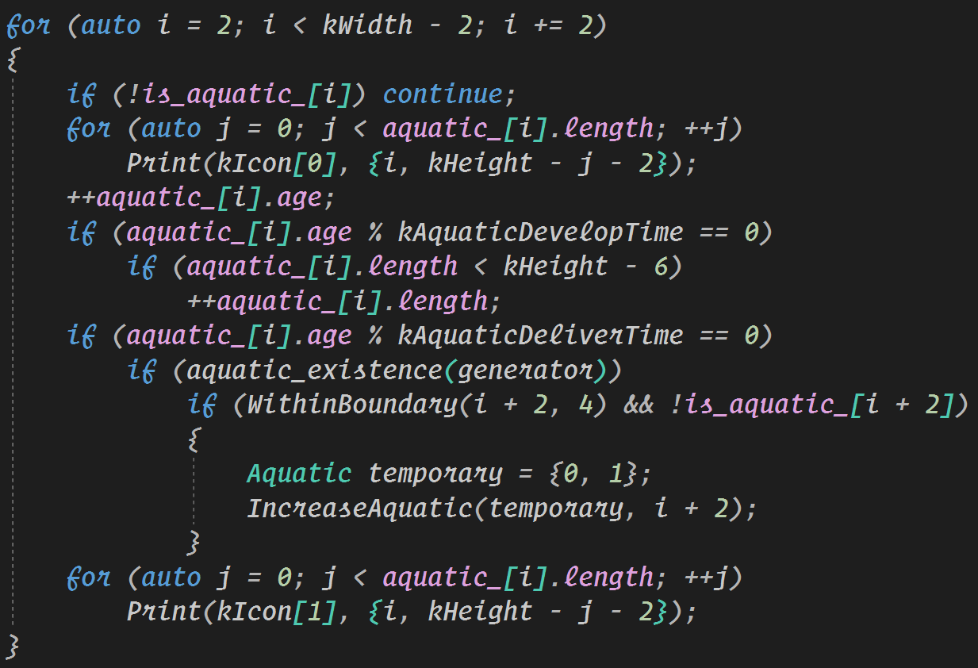

Code explanation
代码讲解
没有水草
年龄+1
生长
繁衍

Slide 9
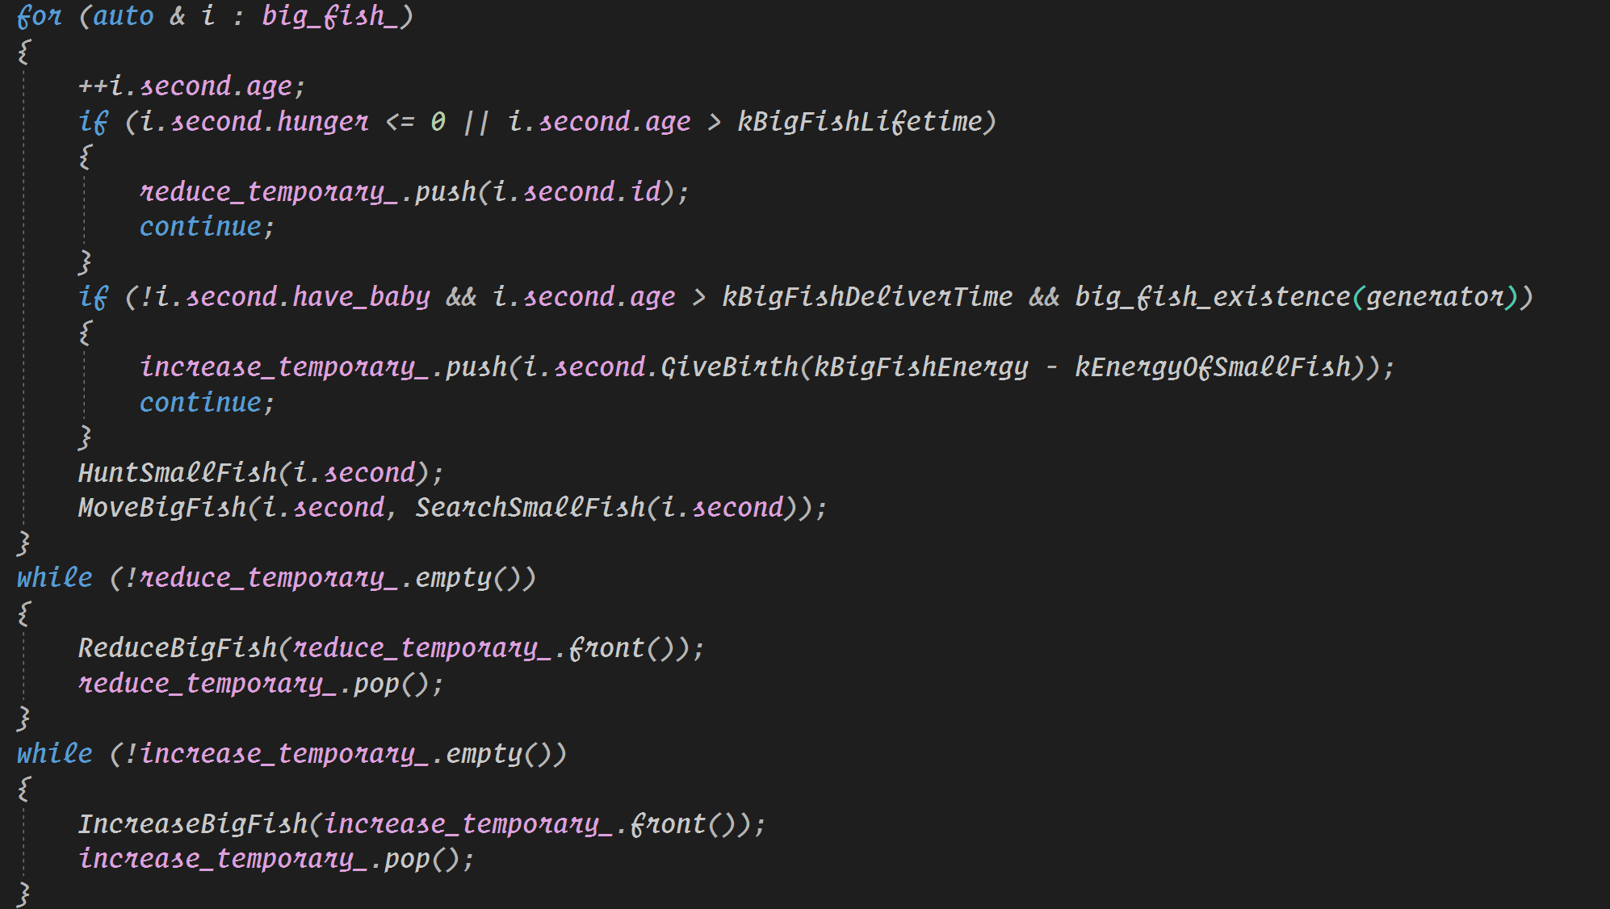
Code explanation
代码讲解
年龄+1
饿死或老死
到达生育年龄
捕食
移动

Slide 10
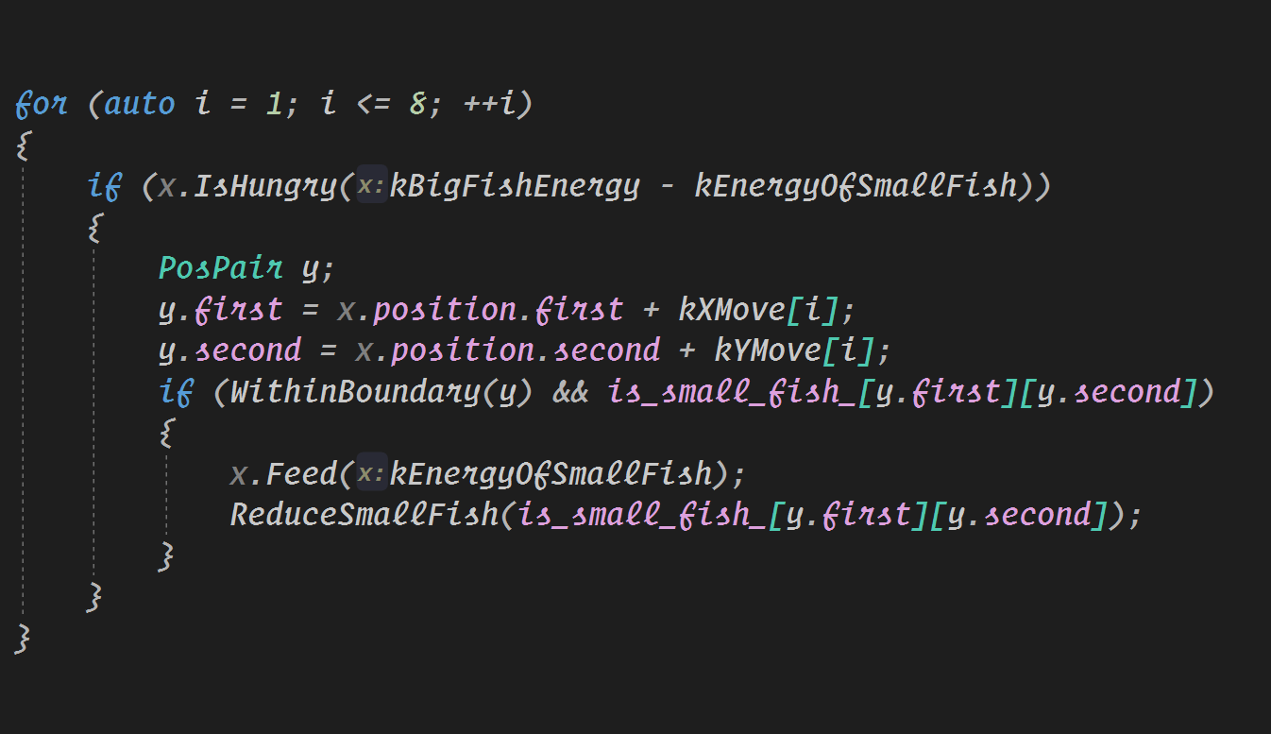
Code explanation
代码讲解
8个方向
是否饥饿
目标在范围内且有小鱼

Slide 11
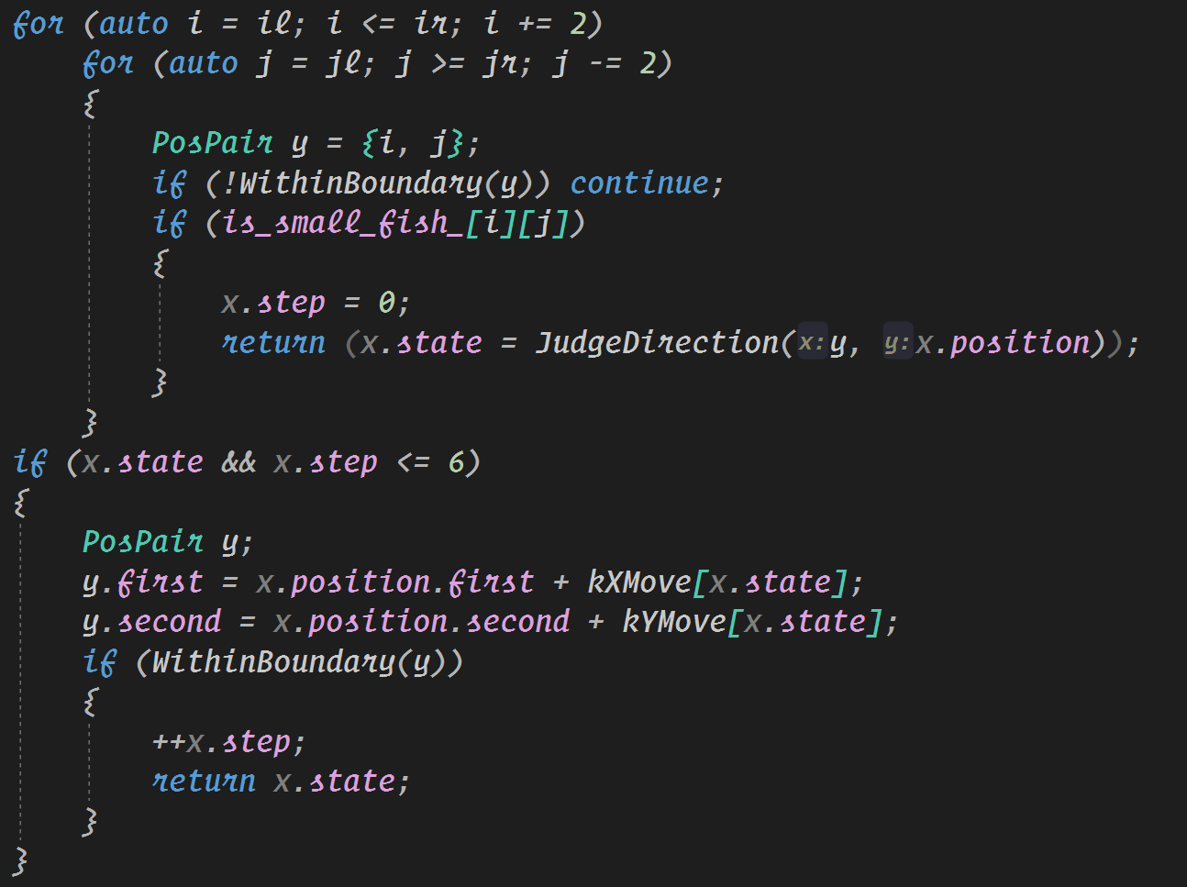
搜索小鱼
Code explanation
代码讲解
按照原来的
方向移动
随机移动

Slide 12
感想体会
Experience

Slide 13

大自然真神奇
模拟自然真是太难了
感想体会
Experience
STL容器真好用？
用了以后出现未可知的后果的次数少了。
（BUG更难找了？）
定义常量是个好东西
改代码的速度会快很多，也不容易出错

Slide 14
做的不好还请大家多多指教!

Slide 15
谢谢
Thanks!

